Slide 1

Architettura degli Elaboratori
Lez. 10 – Esercizi su CPU MIPS a 1 ciclo di clock
Prof. Andrea Sterbini – sterbini@di.uniroma1.it

Slide 2
Argomenti
Argomenti della lezione
Esercizi sulla CPU MIPS a 1 colpo di clock
  Segnali di controllo errati:
    cosa succede
    come individuarli
  Aggiungere altre istruzioni
Soluzione esercizio per casa

Slide 3
CU rotta
Abbiamo visto che i segnali di controllo delle istruzioni sono
Cosa succede se la CU genera dei segnali sballati?
Dobbiamo:
Capire quale combinazione di segnali viene generata
Capire quali istruzioni vengono influenzate dalle nuove combinazioni e cosa fanno
Una volta individuate le «nuove» funzionalità delle istruzioni possiamo cercare di scrivere un breve programma che evidenzia se la CPU è rotta o no
 | Reg Dest | ALU Src | Mem toReg | Reg Write | Mem Read | Mem Write | Branch | Jump | ALU Op1 | ALU Op0
tipo R | 1 | 0 | 0 | 1 | X | 0 | 0 | 0 | 1 | 0
lw | 0 | 1 | 1 | 1 | 1 | 0 | 0 | 0 | 0 | 0
sw | X | 1 | X | 0 | X | 1 | 0 | 0 | 0 | 0
beq | X | 0 | X | 0 | X | 0 | 1 | 0 | 0 | 1
j | X | X | X | 0 | X | 0 | X | 1 | X | X

Slide 4
RegWrite = Branch
Supponiamo che il segnale RegWrite sia sempre uguale al segnale Branch
Ovvero che se Branch = 0 allora RegWrite = 0 e se Branch = 1 allora RegWrite = 1
Assumiamo che MemToReg = 1 solo per la lw e che RegDest = 1 solo per le tipo R
Individuate quali istruzioni ne sono affette e perché
Scrivete un breve programma che distingue se la CPU è rotta (mettendo in $s0 il valore 0) oppure se è funzionante ($s0=1)
1) Le istruzioni affette da questo guasto sono:
Tutte le istruzioni che modificano un registro (tipo R e lw) che NON memorizzeranno il risultato nel registro, lasciandolo invariato
Branch: che oltre ad effettuare il salto modificherà uno dei registri perché RegWrite=1
  Il registro che viene modificato è il registro rt perché RegDest=0 (per assunzione)
  Il valore inserito è il risultato della differenza usata per confrontare i due operandi (MemtoReg=0 per assunzione)
Le istruzioni sw e jump, invece, funzioneranno correttamente

Slide 5
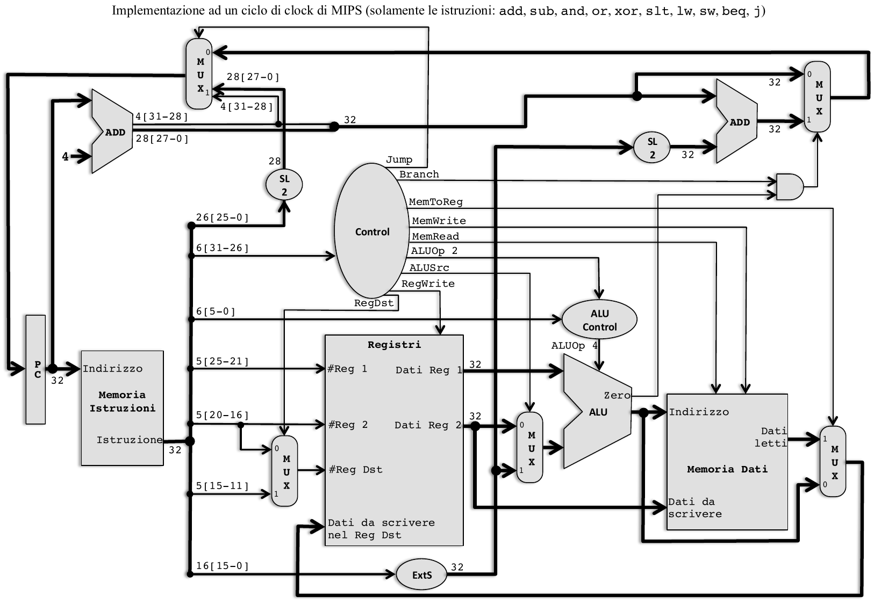
RegWrite = Branch

Slide 6
Individuare il guasto
2) Per individuare se la CPU è rotta cerchiamo di inventare un programma che lascia il valore 0 nel registro $s0 se è rotta e 1 se funziona correttamente, tenendo conto che:
Non possiamo caricare un valore in un registro perché RegWrite = 0
Potremmo assumere che in memoria sia presente il valore 1 e provare a leggerlo
.data .text
uno: .word 1 main: lw $s0, uno
Oppure basta una qualsiasi istruzione che generi un valore diverso da 0 (una tipo R o una li), come una delle seguenti
nor $s0, $zero, $zero # nega 0 e produce 11..11 = -1 li $s0, 1 # = 1
addi $s0, $zero, 1 # = 1
Oppure potremmo costruire una beq che mette 0 in $s0 se la CPU è rotta, calcolando la differenza tra due valori uguali ($s0 e se stesso). Però per distinguere il caso di CPU rotta da quello con CPU funzionante dobbiamo assumere che inizialmente $s0=1
.text # assumo che $s0=1
main:: beq $s0, $s0, uno

Slide 7
MemWrite = not RegWrite
Si ha il dubbio che in alcune CPU MIPS la Control Unit sia rotta, producendo il segnale di controllo MemWrite attivo se e solo se NON è attivo il segnale RegWrite.
Si indichino quali delle istruzioni funzioneranno male e perché.
Si scriva un breve programma assembly MIPS che termina valorizzando il registro $s0 con il valore 1 se il processore è guasto, altrimenti con 0.
Si assume che RegDst sia asserito solo per le istruzioni di tipo R
e che MemtoReg sia asserito solo per l’istruzione lw.
«MemWrite attivo se e solo se NON è attivo il segnale RegWrite» vuol dire che
se RegWrite = 0 allora MemWrite = 1
se RegWrite = 1 allora MemWrite = 0
Quindi sono danneggiate le istruzioni che hanno i due segnali entrambi a 0 o entrambi a 1
lw: funziona correttamente (1 0)
sw: funziona correttamente (0 1)
beq: salta correttamente MA INOLTRE SCRIVE IN MEMORIA (0 1 invece che 0 0)
j: salta correttamente MA INOLTRE SCRIVE IN MEMORIA (0 1 invece che 0 0)
tipo R: funzionano correttamente (1 0)

Slide 8
MemWrite = not RegWrite
 | Reg Dest | ALU Src | Mem toReg | Reg Write | Mem Read | Mem Write | Branch | Jump | ALU Op1 | ALU Op0
tipo R | 1 | 0 | 0 | 1 | X | 0 | 0 | 0 | 1 | 0
lw | 0 | 1 | 1 | 1 | 1 | 0 | 0 | 0 | 0 | 0
sw | 0 | 1 | 0 | 0 | X | 1 | 0 | 0 | 0 | 0
beq | 0 | 0 | 0 | 0 | X | 0 | 1 | 0 | 0 | 1
j | 0 | X | 0 | 0 | X | 0 | X | 1 | X | X

Slide 9
MemWrite = not RegWrite

Slide 10
Soluzione
b) Per distinguere se la CPU è rotta dobbiamo quindi usare una delle due istruzioni di salto:
beq $rs, $rt, etichetta che memorizza il valore del registro $rt all’indirizzo calcolato dalla ALU facendo la differenza dei due operandi $rs e $rt per realizzare il confronto
j etichetta che memorizza:
- il valore del registro indicato dal campo rt della istruzione (che sono i 5 bit 20.16) e che si trovano in mezzo all’indirizzo di destinazione
- all’indirizzo che si ottiene in uscita dalla ALU, di cui però non sappiamo quale funzione viene svolta
Conviene quindi usare la beq che possiamo controllare meglio:
move $s0, $zero # $s0 = 0
sw $s0, 0 # memorizzo 0 all’indirizzo 0
li $s1, 1 # $s1 = 1
beq $s1, $s1, 0 # salto di zero istruzioni = continua
# se rotta viene memorizzato 1 all’indirizzo 0
lw $s0, 0 # carico il contenuto dell’indirizzo 0

Slide 11
Jump = MemRead
Si ha il dubbio che in alcune CPU MIPS la Control Unit sia rotta, producendo il segnale di controllo Jump attivo se e solo se è attivo il segnale MemRead.
Si assume che RegDst sia asserito solo per le istruzioni di tipo R, che MemRead sia asserito solo per l’istruzione lw e che MemtoReg sia asserito solo per l’istruzione lw.
Si indichino quali delle istruzioni funzioneranno male e perché.
Si scriva un breve programma assembly MIPS che termina valorizzando il registro $s0 con il valore 1 se il processore è guasto, altrimenti con 0.
«Jump attivo se e solo se è attivo il segnale MemRead» vuol dire che
se MemRead = 0 allora Jump = 0
se MemRead = 1 allora Jump = 1
Quindi sono danneggiate le istruzioni che hanno i due segnali diversi
lw: carica correttamente dalla memoria MA FA ANCHE UN SALTO (1 0)
sw: funziona correttamente (0 0)
beq: funziona correttamente (0 0)
j: NON SALTA (0 0 invece che 0 1)
tipo R: funzionano correttamente (0 0)

Slide 12
Jump = MemRead
 | Reg Dest | ALU Src | Mem toReg | Reg Write | Mem Read | Mem Write | Branch | Jump | ALU Op1 | ALU Op0
tipo R | 1 | 0 | 0 | 1 | 0 | 0 | 0 | 0 | 1 | 0
lw | 0 | 1 | 1 | 1 | 1 | 0 | 0 | 0 | 0 | 0
sw | 0 | 1 | 0 | 0 | 0 | 1 | 0 | 0 | 0 | 0
beq | 0 | 0 | 0 | 0 | 0 | 0 | 1 | 0 | 0 | 1
j | 0 | X | 0 | 0 | 0 | 0 | X | 1 | X | X

Slide 13
Jump = MemRead

Slide 14
Soluzione
b) Per distinguere se la CPU è rotta dobbiamo quindi usare j oppure lw:
lw $rt, etichetta($rs) che salta all’indirizzo che corrisponde alla sua codifica
j etichetta che NON salta
Conviene usare la j che è più semplice:
move $s0, $zero # $s0 = 0
j fine # salto senza eseguire la seguente
li $s0, 1 # $s0 = 1 se non viene eseguito il salto
fine:

Slide 15
Aggiungere l’istruzione jral
Vogliamo aggiungere l'istruzione di tipo R
jral $rs, $rt (Jump to Register and Link to rt)
che salta incondizionatamente all'indirizzo contenuto nel registro rs e memorizza nel registro rt l'indirizzo della istruzione successiva.
Modificate lo schema per realizzare l’istruzione
Indicate tutti i segnali di controllo che la CU deve generare
Calcolate il tempo di esecuzione della istruzione assumendo che:
Accesso a memorie = 100ns, accesso ai registri = 50ns, ALU e sommatori = 150ns
a) Le operazioni da compiere sono:
PC ← Registri[rs] (salto incondizionato)
Registri[rt] ← PC + 4 (link)
Per cui non c’è bisogno di unità funzionali nuove, a parte i necessari MUX.
Modifiche ai Datapath:
Bisogna mandare il PC+4 all’ingresso di scrittura del blocco registri (con un MUX)
Bisogna mandare il campo rt della istruzione come registro destinazione (come in una lw)
Bisogna mandare l’uscita del primo argomento del blocco registri a PC (con un MUX)

Slide 16
Modifiche per JRAL

Slide 17
Soluzione jral
b) I segnali da inviare sono quindi:
JRAL | Reg Dest | ALU Src | Mem toReg | Reg Write | Mem Read | Mem Write | Branch | Jump | ALU Op1 | ALU Op0
1 | 0 | X | X | 1 | X | 0 | X | X | X | X
c) Il tempo di esecuzione è dato dalle fasi di Fetch, ID e WB che avvengono parzialmente in parallelo:
per cui sono necessari 200ns, quindi il tempo di esecuzione delle istruzioni non si allunga
Fetch 100ns | Reg[rs] 50ns | PC←Reg[rs] 0ns
PC+4 150ns |  | Reg[rt]←PC+4 50ns

Slide 18
Soluzione esercizio per casa
Aggiungere alla CPU l’istruzione jrr rs (Jump Relative to Register)
di tipo R, che salta all’indirizzo (relativo al PC) contenuto nel registro rs
Ovvero che esegue come prossima istruzione quella all’indirizzo PC+4+Registri[rs]
Modificate lo schema per realizzare l’istruzione
Indicate tutti i segnali di controllo che la CU deve generare
Calcolate il tempo di esecuzione della istruzione assumendo che:
Accesso a memorie = 66ns, accesso ai registri = 33ns, ALU e sommatori = 100ns
Le operazioni da compiere sono:
PC ← PC+4+Registri[rs]
Quindi dobbiamo:
- Leggere il registro rs e usarlo come salto relativo al PC+4
Dobbiamo quindi fare un salto relativo (come in un branch) ma senza l’estensione del segno e il prodotto per 4 perché il contenuto del registro già contiene l’offset in byte (il testo dell’esercizio non parla di offset come numero di istruzioni)
Per quanto riguarda il datapath dobbiamo collegare l’uscita del primo argomento del blocco registri (Reg[rs]) all’ingresso del sommatore dei salti relativi (con un MUX)

Slide 19
Modifiche per jrr $rs

Slide 20
Soluzione jrr $rs
b) I segnali da inviare sono quindi:
JRR | Reg Dest | ALU Src | Mem toReg | Reg Write | Mem Read | Mem Write | Branch | Jump | ALU Op1 | ALU Op0
1 | X | X | X | 0 | X | 0 | 1 | 0 | X | X
c) Il tempo di esecuzione è dato dalle fasi di Fetch, ID e calcolo dell’indirizzo relativo che avvengono parzialmente in parallelo:
per cui sono necessari 200ns, quindi il tempo di esecuzione delle istruzioni non si allunga
Fetch 66ns | Reg[rs] 33ns
PC+4 100ns |  |  | salto = PC+4 + Reg[rs] 100ns | PC ← salto 0ns

Slide 21
Esercizio per casa
Si vuole aggiungere alla CPU l'istruzione vectorized jump (vj), di tipo I e sintassi assembly
vj $indice, vettore
che salta all'indirizzo contenuto nell'elemento $indice-esimo del vettore di word.
Esempio: se in memoria si è definito staticamente il
vettore: .word 15, 24, 313, 42
e nel registro $t0 c'è il valore 3 allora vj $t0, vettore salterà all'indirizzo 42 (che è l’elemento con indice 3 del vettore)
a) si disegnino le modifiche necessarie a realizzare la funzione, aggiungendo tutti gli eventuali MUX, segnali di controllo, bus, ALU e sommatori (ecc) che ritenete necessari.
b) indicate i valori di tutti i segnali di controllo, in modo da eseguire l'istruzione vj.
c) tenendo conto che il tempo di accesso ai registri (sia in lettura che scrittura) è di 25ps, l'accesso alla memoria impiega 75ps, la ALU e i sommatori impiegano 100ps e ignorando gli altri ritardi, calcolate il tempo di esecuzione minimo della istruzione vj e indicate se è necessario aumentare il periodo di clock della CPU per poter svolgere questa nuova istruzione.

